Slide 1



Historia
Características
Estructura
y más.
VUE.JS
Framework de JavaScript
EQUIPO

Slide 2
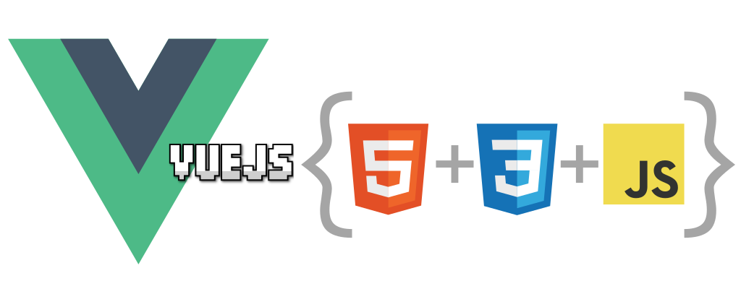

Historia
Características
Estructura
y más.
ACERCA DE VUE:JS
Vue.js es una librería/framework declarativo de JavaScript, enfocado al desarrollo de interfases de usuario (frontend) centralizado en el modelo MVC.
Surgió aproximadamente cerca de febrero del 2014, por parte de Evan Yout, a consecuencia de haber trabajado con Angular JS, buscando extraer lo mejor de angular en forma ligera.

Slide 3

Historia
Características
Estructura
y más.
CARACTERISTICAS
Reactividad: Vue.js permite que los datos y la interfaz de usuario estén sincronizados automáticamente. Cuando cambias los datos, la interfaz se actualiza automáticamente.
Componentes: Vue.js utiliza componentes, que son bloques reutilizables de código que representan partes de la interfaz de usuario. Esto hace que el desarrollo sea más modular y organizado.
Directivas: Son atributos especiales en el HTML que permiten enlazar datos y manipular el DOM de manera declarativa. Ejemplos comunes son v-bind para enlazar atributos y v-for para iterar sobre listas.
Enlace de datos bidireccional: Con Vue.js, puedes enlazar datos en ambas direcciones entre el modelo y la vista, lo que facilita la gestión de formularios y entradas de usuario.
Transiciones y animaciones: Vue.js tiene soporte integrado para transiciones y animaciones, lo que permite agregar efectos visuales a los cambios en la interfaz de usuario de manera sencilla.
Ecosistema: Vue.js tiene un ecosistema rico con herramientas como Vue CLI para configurar proyectos rápidamente, Vue Router para gestionar rutas y Vuex para manejar el estado de la aplicación.

Slide 4


COMPOSICIÓN
Vue.js es un framework declararivo, que cuenta con una estructura de componentes en las que cada componente pueden crear dos estilos API diferentes, siendo:
Options API: ahí definimos la lógica de un componente utilizando un objeto de opciones como datos, métodos y montado.
Composition API en este caso definimos la lógica de un componente mediante funciones de API importadas.

Slide 5





ESTRUCTURA BASICA DE LOS COMPONENTES
<SCRIPT> </SCRIPT>
Etiquetas reservadas para marcar el inicio y el fin del código escrito en JavaScript y las importaciones por parte de los componentes.
<TEMPLATE> </TEMPLATE>
Etiquetas reservadas para marcar el inicio y el fin del código escrito en HTML y haciendo manejo de las etiquetas.
<STYLE> </STYLE>
Etiquetas reservadas para marcar el inicio y el fin del código escrito en CSS para definir los estilos y el diseño de los elementos defindos en HTML.

Slide 6

DIRECTIVAS
las directivas en vue.js son palabras clave bajo el prefijo “v-” agregando propiedades entre los principales ejemplos de las directivas se encuentran:
v-if: elimina o inserta el elemento <p> si el valor de la expresión "mostrado" es verdadero.
v-else/else-if: se hace presente como una alternativa en caso de que un v-if no se cumpla.
v-show: Alterna la visibilidad del elemento en función de la veracidad del valor de la expresión.
v-bind: se utiliza para actualizar de forma reactiva un atributo HTML.
v-model: Se puede utilizar en un componente para implementar un enlace bidireccional.
v-for: se utiliza para mostrar una lista de elementos que utilizan los datos de una matriz.

Slide 7

INTEGRACIÓN DE VUE.JS A SISTEMAS DISTRIBUIDOS
Vue.js es un Framework enfocado al frontEnd por lo que es común que sea integrados a sistemas más complejos por medio del uso de API´s, para trabajar en conjunto con otros sistemas que harian de BackEnd, esto le define una arquitectura de sistema distribuido que permite la conexión atraves de la API siendo los más comunes:
FetchAPI (local). Una opción sencilla y directa que viene integrada en los navegadores.
Axios (externo). Una librería externa que ofrece más funcionalidades y flexibilidad.

Slide 8


Home
about
content
others
VENTAJAS
Fácil de aprender: Documentación clara y curva de aprendizaje suave.
Flexible: Útil para proyectos pequeños y grandes, fácil de integrar.
Rápido y ligero: Tamaño pequeño y alto rendimiento.
Comunidad activa: Muchos recursos y soporte disponible.
Componentes reutilizables: Mejora la organización y mantenibilidad del código.
Desarrollo progresivo: Adopción incremental de características.
Herramientas útiles: Vue CLI, Vue Devtools y Vue Router.

Slide 9


Home
about
content
others
DESVENTAJAS
Barrera del lenguaje: Mucha documentación y recursos están en chino, lo que puede dificultar el acceso a información actualizada
Escalabilidad: Puede no ser la mejor opción para proyectos muy grandes debido a su comunidad y soporte más pequeños en comparación con otros frameworks
Flexibilidad excesiva: La flexibilidad de Vue.js puede llevar a inconsistencias en el código si no se siguen buenas prácticas

Slide 10
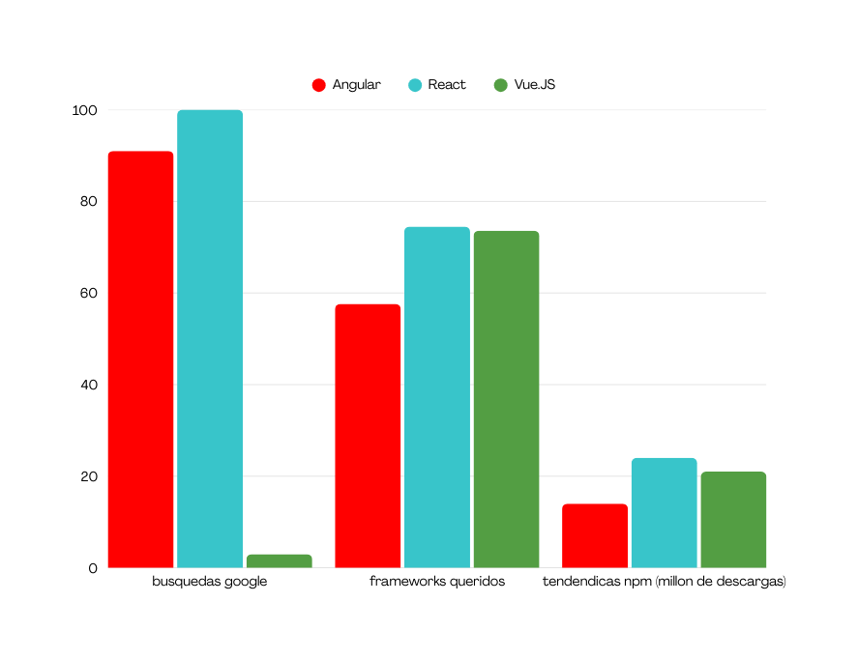
Home
about
content
others
COMUNIDAD
Foros y chats: Espacios para hacer preguntas y obtener respuestas sobre Vue y su ecosistema.
Meetups: Encuentros locales para entusiastas de Vue.js.
GitHub: Lugar para reportar errores, solicitar funciones y contribuir con código.
Recursos educativos: Documentación, tutoriales y guías disponibles en varios idiomas.
Soporte activo: Comunidad global con muchos recursos y soporte disponible.

Slide 11

Home
about
content
others
EQUIPO:
-KEVIN LEANDRO CAMELO SUASTE
-ROGER AGUILAR UICAB
-MIGUEL ÁNGEL GOMEZ HERGUERA

Slide 12
Home
about
content
others
THANK YOU
¿Preguntas?
EQUIPO VUE.JS

Slide 13

Home
about
content
others
EJEMPLO DE PROGRAMA

Slide 14
Instalación del Entorno
Descargar Node.js
Verificar instalacion en la terminal
node -v
npm -v
Crear el Proyecto con Vue.js
npm create vite@latest wordcounter --template vue
Navegamos a la carpeta
cd wordcounter

Slide 15
Instalacion de dependencias necesarias
npm install
Ejecución del proyecto
npm run dev
instalacion de libreria jsPDF
npm install jspdf

